Slide 1
MCP for Unity Agent
AI가 Unity를 직접 다루게 해보세요
설치 파일
(더블클릭)

Slide 2
AI가 어떻게 Unity를 제어할까?
MCP를 통해 Unity 에디터에 직접 접근할 수 있어요.
Codex
Agent
Unity
플러그인
Unity
에디터
→
→
→
MCP Client
MCP Server
(현재 프로그램)
Unity Package
Unity Project
Q. 플러그인은 왜 필요한가요?
플러그인 패키지를 설치해야 MCP 서버랑 Unity 에디터를 연결할 수 있어요.
McpForUnity Agent Quickstart
03

Slide 3
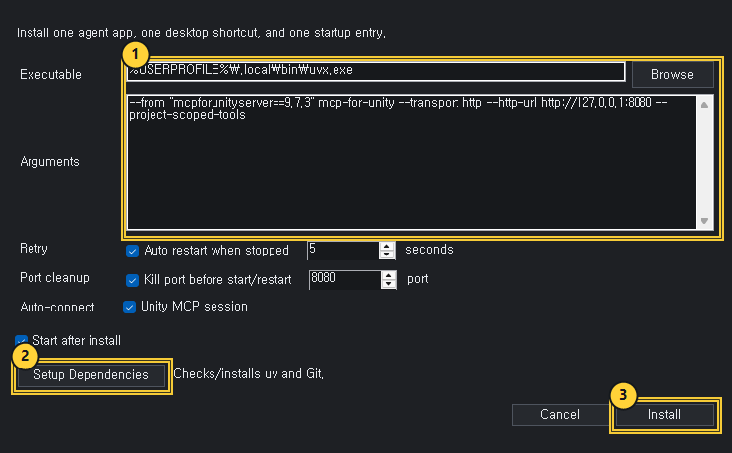
1. Agent 설치
작업표시줄 트레이에서 MCP 서버를 상시 켜놓을 앱 설정이 필요합니다.
왜 필요한가요?
Unity 에디터와 AI를 이어줄 수 있는 MCP서버가 백그라운드에서 상시 열려 있어야 합니다.
1
기본값 유지
일단 별 생각 없으면 그대로 놔두세요.
2
Setup Dependencies
uv, Git과 같은 프로그램 설치가 필요해요.
3
설치
모든 설정이 끝나면, 이걸 눌러 앱을 설치하세요.
McpForUnity Agent Quickstart
04

Slide 4
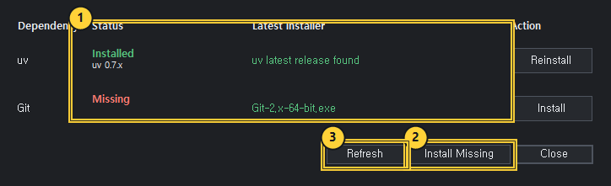
2. Setup Dependencies
이 프로그램이 작동하기 위한 필수 프로그램들을 설치합니다.
왜 필요한가요?
이 준비가 빠지면 앱은 설치돼도 연결 서버가 시작되지 않거나 플러그인을 가져오지 못합니다.
1
상태 확인
Missing이면 설치가 필요합니다.
2
Install Missing
빠진 항목만 설치합니다.
3
Refresh
설치 후 다시 확인합니다.
McpForUnity Agent Quickstart
05

Slide 5
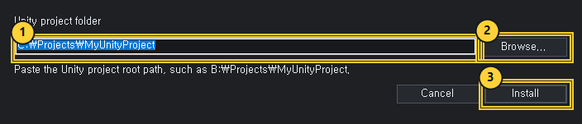
3. Unity 프로젝트에 플러그인 추가
MCP 서버랑 Unity 에디터를 연결해주는 플러그인 패키지를 설치합니다.
왜 필요한가요?
이 단계를 건너뛰면 AI는 씬과 오브젝트를 읽거나 다룰 수 없습니다.
1
프로젝트 폴더
Unity Project 폴더입니다.
2
찾아보기
폴더를 직접 고릅니다.
3
Install
Unity 패키지를 추가합니다.
McpForUnity Agent Quickstart
06

Slide 6
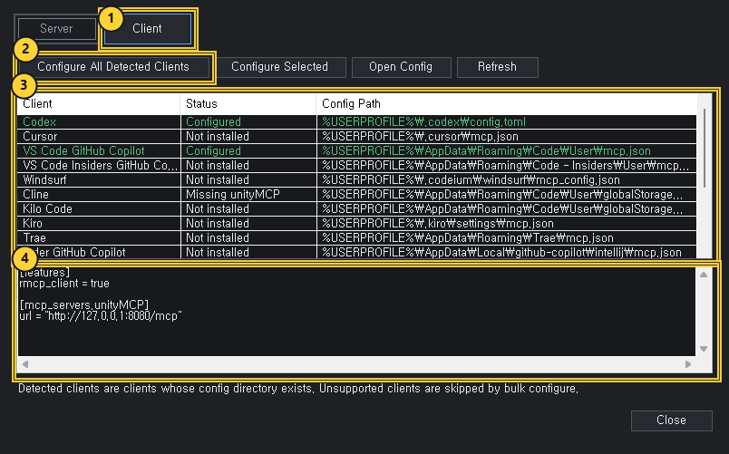
4. AI 도구와 연동하기
MCP 서버를 Codex와 같은 AI 도구에 등록해야 합니다.
왜 필요한가요?
이 설정을 빼먹으면, AI가 우리 MCP서버에 어떻게 접근하는지 몰라서 헤매요.
1
Client 탭
설정 가능한 AI 도구들을 모두 봅니다.
2
한 번에 설정
이걸 누르면 한번에 모든 도구의 연동이 끝나요.
3
Configured 확인
행을 더블 클릭해서 그 도구만 연동할 수 있어요.
초록색으로 변하면 연동된거에요.
McpForUnity Agent Quickstart
07

Slide 7
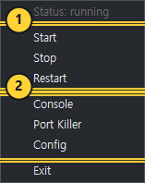
설치 후에는
이 상태만
유지하면 됩니다
Unity를 열기 전에 Agent가 켜져 있는지 확인
문제가 있으면 작업표시줄 트레이에서 Restart 클릭
계속 안 되면 Console 로그 확인
McpForUnity Agent Quickstart
08

